Slide 2
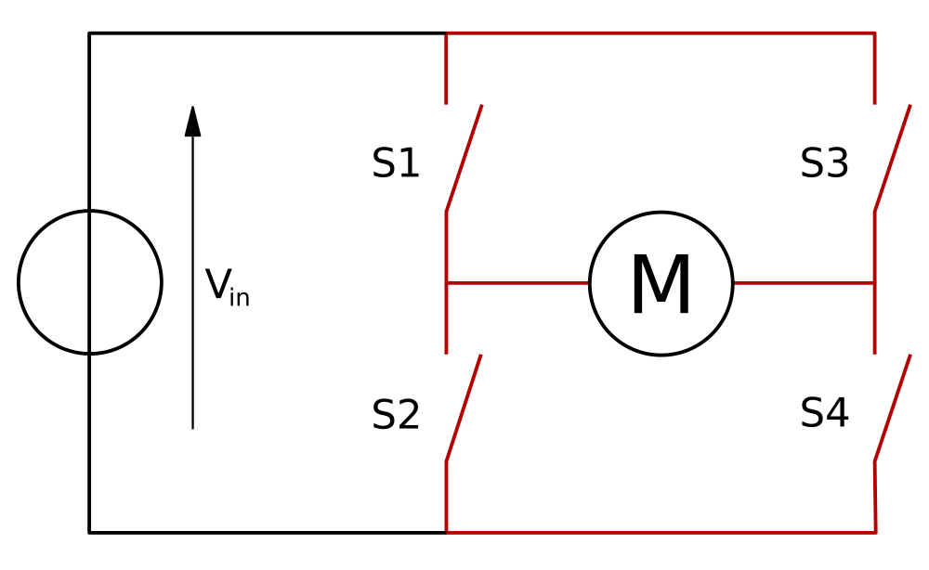

Slide 3
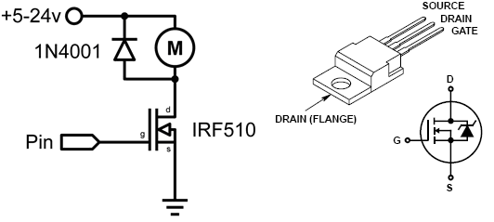

Slide 4
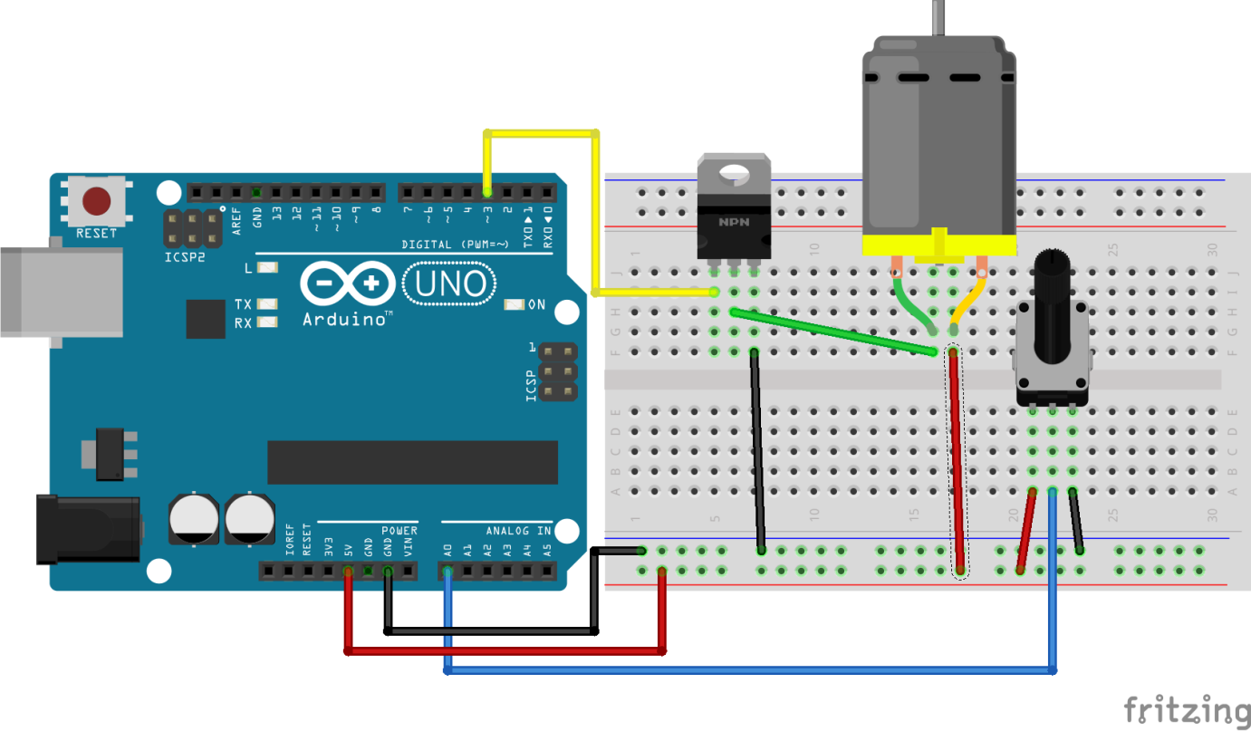
const int motorDC = 3; /Motor DC en PIN 3
int i;
void setup(){
pinMode(motorDC, OUTPUT); //Definimos PIN de salida al Motor DC
}
void loop()
{
for ( i = 0; i <= 255 ; i=i+5 ) {
analogWrite(motorDC,i);
delay(25); //Bucle de subida de velocidad
}
for ( i = 255 ; i >= 0; i=i-5 ) {
analogWrite(motorDC,i);
delay(25); //Bucle de bajada de velocidad
}
}

Slide 5
const int pot = A0; //Potenciómetro en PIN A0
const int motorDC = 3; //Motor DC en el PIN 3
int velocidad = 0;
void setup(){
pinMode(motorDC, OUTPUT); //Definimos PIN de salida al Motor DC
pinMode(pot, INPUT); //Definimos PIN entrada del potenciómetro
}
void loop()
{
int pot_value = analogRead(pot); //Leemos posición del potenciómetro
velocidad = map (pot_value,1023,0,255,0); //Mapeamos valores de 0-1023 a 0-255 para PWM
analogWrite(motorDC,velocidad); //Velocidad de motorDC según valor de potenciómetro
delay(20) // Breve pausa para no saturar la entrada analógica
}

Slide 6
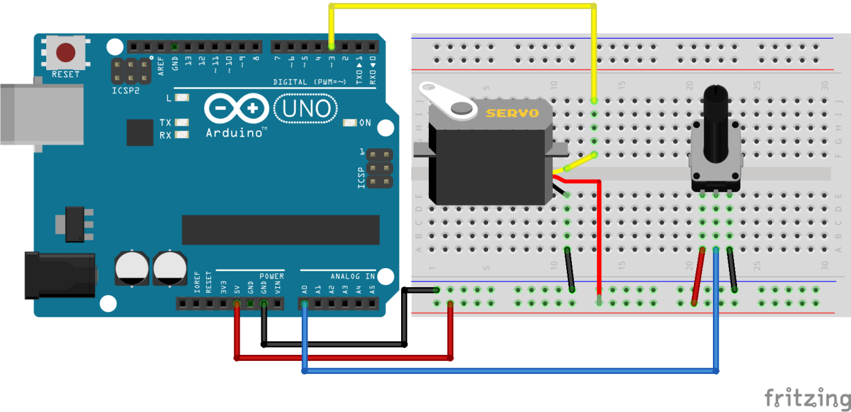
const int pot = A0; //Potenciómetro en PIN A0
const int motorDC = 3; //Motor DC en el PIN 3
int velocidad = 0;
void setup(){
pinMode(motorDC, OUTPUT); //Definimos PIN de salida al Motor DC
pinMode(pot, INPUT); //Definimos PIN entrada del potenciómetro
}
void loop()
{
int pot_value = analogRead(pot); //Leemos posición del potenciómetro
velocidad = map (pot_value,1023,0,255,0); //Mapeamos valores de 0-1023 a 0-255 para PWM
analogWrite(motorDC,velocidad); //Velocidad de motorDC según valor de potenciómetro
delay(20) // Breve pausa para no saturar la entrada analógica
}

